Slide 1
Macam –macam Logam Pengecoran dan Sifatnya
Oleh: R.N. Akhsanu Takwim

Slide 2
Logam Paduan Ferro
Baja Karbon
Low Carbon Steel : C <0.25%
Medium Carbon Steel : C=0.25-0.5%
High Carbon Steel : C>0.5%-2.1%
Baja Paduan :
Low Alloy Steel : Σ unsur-unsur paduan<8%
High Alloy Steel: Σ unsur-unsur paduan>8%
Besi Cor : C>2.1%-6.7%
Besi cor Putih
Besi Cor Kelabu

Slide 3
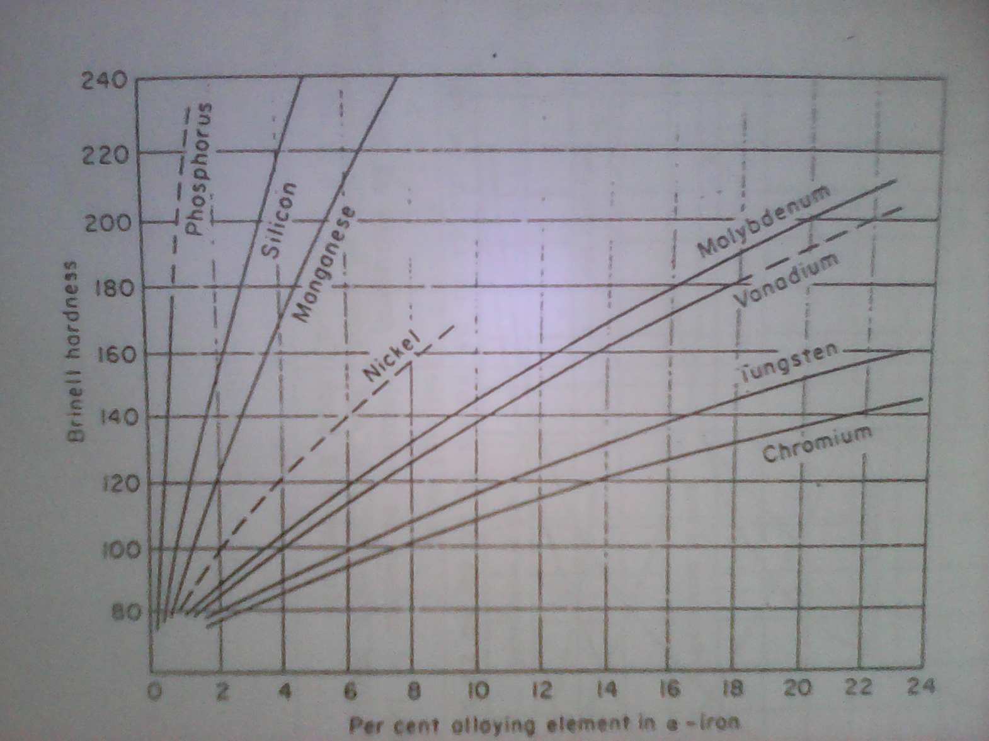
Pengaruh Unsur paduan terhadap Sifat Mekanik Baja

Slide 4
Standard yang digunakan dalam perdagangan/ industri Baja
AISI= American Iron & Steel Institute
SAE= Society of Aotomotive Engineer
ASME = American Society of Mechanical Engineers
ASTM= American Society for Testing and Material
DIN = Deutsche Industrie Normen
JIS = Japanese Industrial Standard
API= American Petroleum Institute

Slide 5
Klasifikasi/ Standard Baja
Menurut pembuatan/Bentuk
Contoh: Plate, Sheet, wire, Pipe dst
Menurut kekuatan
Contoh:
DIN ST.50: Tensile Strength> 50 Kgf/mm²
JIS SS 41 : Tensile Strength> 41 Kgf/mm²
API 5L-65X: Yield Strength >65 KSI
Menurut Komposisi Kimia
Contoh: DIN 25 CrMo4, JIS S45C, AISI/ SAE 4130, AISI 304
Tanpa Pola tertentu
Contoh: ASTM A106, ASTM A210

Slide 6
Standard Baja Karbon
Komposisi Baja Karbon Menurut AISI/ SAE
Komposisi Baja karbon Menurut JIS
Sifat Mekanik Baja menurut ASTM

Slide 7
Baja Paduan
Paduan dimaksudkan untuk memperoleh sifat-sifat mekanik yang baik
Low Alloy Steel
Banyak dipakai sebagai machinery steel karena lebih unggul dibandingkan baja karbon dalam hal sifat-sifat mekaniknya.
Contoh: HSLA (cek komposisi standard AISI/SAE serta sifat mekaniknya)
High Alloy Steel
Stainless Steel
Tool Steel

Slide 8
Stainless Steel
Ferritic stainless Steel
Martensitic Stailess Steel
Austenitic Stailess Steel
Precipitation Hardenable(PH) stailess steel
Yang paling tahan korosi; austenitic
Yang paling keras Martensitic
Yang paling kuat dan tangguh PH
Yang paling Murah Ferritic
Ketahanan korosi SS itu terbatas→lapisan pelindung Cr₂O₃

Slide 9
Tool Steel
Cutting Tool (HSS)
Forming Tool:
Hot Working Tool Steel
Cold Working Tool Stell
Cek Klasifikasi berdasar komposisi

Slide 10
Logam Paduan Non Ferro
Konsumsi besi dan paduannya sebagai bahan baku barang teknik mencapai porsi terbanyak karena keunggulannya:
Sifat mekanik baik
Jumlahnya banyak di alam
Proses tambang dan pengolahan mudah
Relatif murah

Slide 11
Kekurangan logam Ferro
Densitas tinggi
Konduktifitas termal dan listrik relatif rendah
Mudah korosi di atmosfer

Slide 12
Jenis Logam Non Ferro
Tembaga dan paduannya
Aluminium dan paduannya
Magnesium dan paduannya
Titanium dan paduannya
Super Alloy

Slide 13
Tembaga dan Paduannya
Sifat Umum dalam kondisi Murni
Konduktor panas dan listrik yang baik
Tahan korosi dalam atmosfer, air laut dan industri kimia
Sangat lunak, ulet shg mudah dibentuk
Sulit dimachining
Tahan terhadap temperatur kriogenik
Untuk peningkatan kekuatan dengan strain hardening atau dipadukan dengan Zn, Al, Sc dan lain-lain

Slide 14
Paduan Tembaga
Kuningan (Cu- Zn)
Perunggu (Cu-Al)
Cu-Be
Cu-Ni

Slide 15
Kuningan (Brass)
Sifat Umum kuningan dibanding tembaga murni:
Lebih kuat, karena ada unsur pemadu
Lebih tahan aus
Konduktifitas listrik dan panasnya lebih rendah
Lebih mudah di machining
Contoh produk coran dari kuningan: valve, fitting

Slide 16
Perunggu (Bronze)
Sifat Umum perunggu:
Lebih kuat dibandingkan dengan tembaga murni maupun brass
Ketahanan korosi masih cukup baik
Tahan aus
Contoh Pemakain sebagai bantalan luncur

Slide 17
Paduan Tembaga-Berilium
Sifat Umum:
Konsentrasi Be: 1 s/d 2.5% berat
Sangat kuat, Tensile streng -> 200.000 psi (1400 Mpa)
Dapat dikeraskan dengan cara strain hardening
Konduktifitasnya baik
Tahan korosi
Tahan aus

Slide 18
Aluminium dan Paduannya
Sifat umum aluminium Murni:
Ringan (bj ;2,7 gr/cm³) dibanding baja (bj:7.9 gr/cm³)
Kekuatan spesifik tinggi
Tahan korosi karena selalu terbentuk lapisan Al₂O₃
Sangat Ulet sehingga mudah dibentuk
Peningkatan kekuatan dilakukan dengan pemaduan dan cold working
Kekurangannya Temperatur lebur rendah (660 ºC)

Slide 19
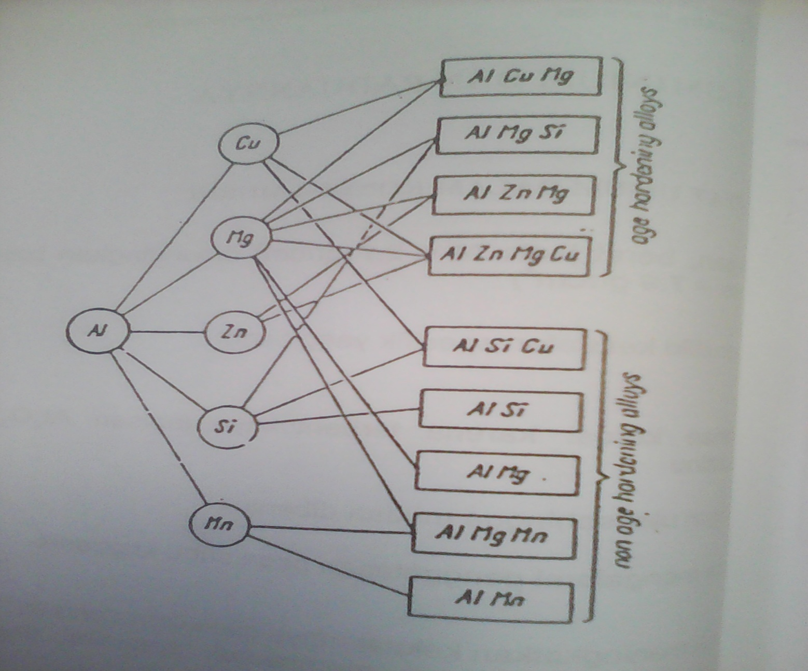
Sinopsis Paduan utama Aluminium

Slide 20
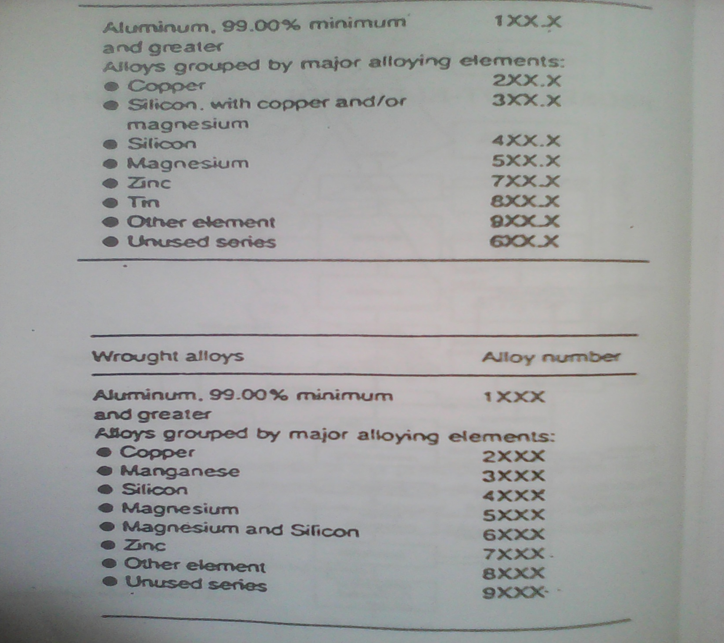
Klasifikasi Aluminium dan paduannya

